Slide 1
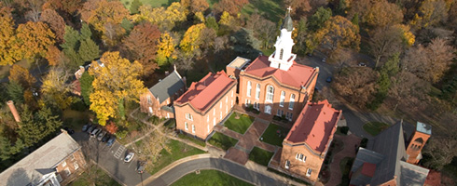
長執的特質與職責： 從聖經談起
葉約翰牧師PhD
維吉尼亞神學院
茉莉道恩斯新約講座教授

Slide 2
教會的領袖，上帝的僕人
你一生最尊敬的長老或執事是哪位？為什麼？
這些長執的信仰與能力，有哪些是教會最需要的？

Slide 3
1. 長執同工應具備的 信仰特質與領導能力

Slide 4
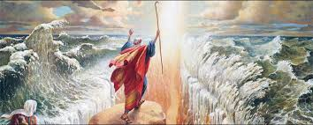
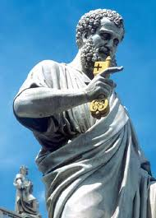
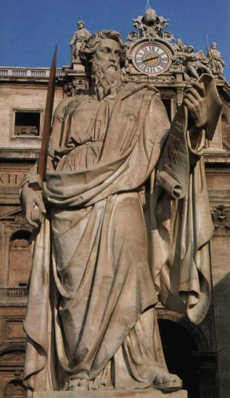
聖經裡的典範
聖經裡的模範領袖
摩西，
大衛，
彼得，
保羅，
哪一位你最欣賞？為什麼？
他們展現出什麼樣的領袖特質？你認為哪一點是最重要的？

Slide 5
耶穌
耶穌對於教會領袖有何教導？
1. 誠心謙卑，作末後的（馬可9:35-37）
耶穌坐下、叫十二個門徒來、說、若有人願意作首先的、他必作眾人末後的、作眾人的用人。於是領過一個小孩子來、叫他站在門徒中間．又抱起他來、對他們說、凡為我名、接待一個像這小孩子的就是接待我．凡接待我的、不是接待我、乃是接待那差我來的。
2. 樂意服事，作僕人的（馬可10:42-44)
耶穌叫他們來對他們說、你們知道、外邦人有尊為君王的、治理他們．有大臣操權管束他們。只是在你們中間、不是這樣．你們中間、誰願為大、就必作你們的用人．在你們中間、誰願為首、就必作眾人的僕人。

Slide 6
耶穌
3. 效法耶穌，犧牲自己（馬可10:45）
因為人子來、並不是要受人的服事、乃是要服事人、並且要捨命、作多人的贖價。
4. 照顧弱小，不絆倒人（馬太18:5-6）
凡為我的名、接待一個像這小孩子的、就是接待我。凡使這信我的一個小子跌倒的、倒不如把大磨石拴在這人的頸項上、沉在深海裡。這世界有禍了、因為將人絆倒．絆倒人的事是免不了的、但那絆倒人的有禍了。

Slide 7
保羅
保羅認為長執應具備的特質 (提前3:1-13)
人若想要得監督的職分、就是羨慕善工．這話是可信的．
作監督（長老/主教）的、必須無可指責、只作一個婦人的丈夫、有節制、自守、端正、樂意接待遠人、善於教導．不因酒滋事、不打人、只要溫和、不爭競、不貪財．好好管理自己的家、使兒女凡事端莊順服。〔或作端端莊莊的使兒女順服〕人若不知道管理自己的家、焉能照管 神的教會呢。初入教的不可作監督、恐怕他自高自大、就落在魔鬼所受的刑罰裡。監督也必須在教外有好名聲、恐怕被人毀謗、落在魔鬼的網羅裡。
作執事的也是如此、必須端莊、不一口兩舌、不好喝酒、不貪不義之財．要存清潔的良心、固守真道的奧秘。這等人也要先受試驗．若沒有可責之處、然後叫他們作執事。女執事〔原文作女人〕也是如此、必須端莊、不說讒言、有節制、凡事忠心。執事只要作一個婦人的丈夫、好好管理兒女和自己的家。因為善作執事的、自己就得到美好的地步、並且在基督耶穌裡的真道上大有膽量。

Slide 8
長執特質
長執共通點：
個性節制，品格端正，
不醉酒，不貪財，
婚姻忠實，家庭和樂。
長老還需要：
待人如己，
善於教導，
廣受尊敬

Slide 9
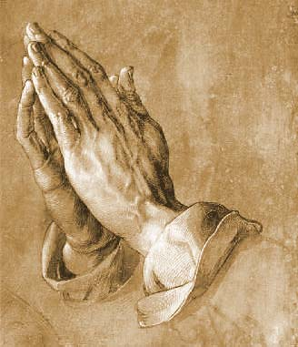
保羅
好領袖應盡的職責（提前4:1-16）
1. 持守真道 聖靈明說、在後來的時候、必有人離棄真道、聽從那引誘人的邪靈、和鬼魔的道理。. . . 你若將這些事提醒弟兄們、便是基督耶穌的好執事、在真道的話語、和你向來所服從的善道上、得了教育。
2. 操練敬虔 只是要棄絕那世俗的言語、和老婦荒渺的話、在敬虔上操練自己。操練身體、益處還少．惟獨敬虔、凡事都有益處．因有今生和來生的應許．這話是可信的、是十分可佩服的。我們勞苦努力、正是為此．因我們的指望在乎永生的 神．他是萬人的救主、更是信徒的救主。這些事你要吩咐人、也要教導人。
3. 信徒榜樣 不可叫人小看你年輕．總要在言語、行為、愛心、信心、清潔上．都作信徒的榜樣。
4. 殷勤教導 你要以宣讀、勸勉、教導為念、直等到我來。你不要輕忽所得的恩賜、就是從前藉著預言、在眾長老按手的時候、賜給你的。這些事你要殷勤去作、並要在此專心、使眾人看出你的長進來。你要謹慎自己和自己的教訓、要在這些事上恆心．因為這樣行、又能救自己、又能救聽你的人。

Slide 10
Calvin
Commentary on 1 Timothy 4:
“It is no light matter to be a representative of the Son of God, in discharging an office of such magnitude, the object of which is to erect and extend the kingdom of God, to procure the salvation of souls which the Lord himself hath purchased with his own blood, and to govern the Church, which is God’s inheritance.”
They who have the charge of governing the people, ought to be qualified for teaching. And here he does not demand volubility of tongue, for we see many persons whose fluent talk is not fitted for edification; but he rather commends wisdom in applying the word of God judiciously to the advantage of the people.
“yet wise and thoughtful men are convinced by experience, that they who are not ignorant of ordinary life, but are practiced in the duties of human interaction, are better trained and adapted for governing the Church.”

Slide 11
長老教會長老的條件
Book of Order G-6.0303 Gifts and Requirements
“Elders should be persons of
faith, dedication, and good judgment.
Their manner of life should be a demonstration of the Christian gospel, both within the church and in the world.”

Slide 12
長老教會執事的條件
Book of Order G-6.0400 Ministry and Gifts
“The office of deacon as set forth in Scripture is one of sympathy, witness, and service after the example of Jesus Christ. Persons of spiritual character, honest repute,
of exemplary lives, brotherly and sisterly love, warm sympathies, and sound judgment should be chosen for this office.”

Slide 13
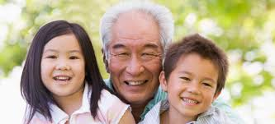
今天的教會領袖
今天台美移民教會的領袖還應具備什麼特質：信仰，品格，能力，智慧，名聲（影響力）. . . . .
我們如何學習，增強好的領導特質來服事上帝的福音與教會？

